Slide 1
ENERGIA Z ROŚLIN ROŚLINY ENERGETYCZNE
W Europie badania nad wykorzystaniem roślin na cele nie żywnościowe rozpoczęto w 1982 roku w ramach realizacji Programów Ramowych zleconych przez Komisję Europejską. W sumie, w toku realizacji czterech Programów Ramowych przeprowadzono ponad 200 projektów badawczych.
Badania te potwierdziły, że mamy ogromne możliwości wykorzystania surowców roślinnych na cele nie żywnościowe. Wiąże się to jednak z pewnymi przeszkodami natury ekonomicznej, organizacyjnej i administracyjnej

Slide 2
ENERGIA Z ROŚLIN
Każdą roślinę możemy wysuszyć i spalić. Ale nie każda roślina zalicza się do grupy roślin energetycznych. Rośliny energetyczne to takie, których spalanie jest opłacalne. Uprawa tych roślin nie może być skomplikowana i kosztowna, gdyż wyprodukowana później energia byłaby zbyt droga. Np. plantacje kwiatów ozdobnych potrzebują dużo czasu i pielęgnacji. Spalanie takich roślin na ciepło byłoby bez sensu. Plantacje roślin energetycznych muszą dawać duży plon tanim kosztem. W Polsce popularną rośliną energetyczną jest wierzba wiciowa, zwnana wierzbą energetyczną. Wierzba ta rośnie bardzo szybko i już po 2-3 latach możliwe są zbiory. Poza tym po wysuszeniu daje duże plony.

Slide 3
BIOMASA Z ODPADÓW
Biomasa to biodegradowalne frakcje produktów, odpadów i pozostałości rolnictwa (roślinne i zwierzęce), leśnictwa i pokrewnych przemysłów. Jej źródłami są:
polowa produkcja roślinna
odpady z rolnictwa (gnojowica, biogaz, słoma) i przemysłu rolnospożywczego.
specjalnie zakładane plantacje roślinne
Biomasa to nie tylko specjalnie uprawiane uprawiane rośliny energetyczne. Ważną grupą jest biomasa odpadowa. W przeciwieństwie do plantacji roślin energetycznych nie potrzeba żadnych nakładów by ją uzyskać. Są to po prostu odpady, np przemysłu drzewnego takie jak trociny. Biomasa to także słoma, która pozostaje po żniwach. Ale biomasa może mieć też postać płynną. Gnojowica i obornik to także biomasa. Z odpadów tych możliwa jest produkcja biogazu.

Slide 4
Rośliny energetyczne, nadające się do upraw energetycznych
Rzepak, słonecznik, len, konopie siewne i inne rośliny oleiste
Kukurydza zwyczajna, zboża, ziemniaki,
Burak cukrowy, trzcina cukrowa,
Ślazowiec pensylwański
Wierzba wiciowa
Rdest sachaliński
Miskant
Mozga trzcinowata
Topinambur(tzw. słonecznik bulwiasty)
Róża wielokwiatowa(tzw. róża bezkolcowa)
Paulownia puszysta

Slide 5
WYKORZYSTYWANIE ROŚLIN ENERGETYCZNYCH
Dzisiaj już produkujemy z powodzeniem wiele różnorodnych paliw. Kilka przykładów: brykiet ze słomy, zrębki z wierzby energetycznej, zboża do celów energetycznych, biopaliwa do silników wysokoprężnych, spirytus dolewany do benzyny, biogaz itp.

Slide 6
Dodatkowe korzyści z uprawy roślin energetycznych
Wspomnę jeszcze tylko o dodatkowych korzyściach, które uzyskujemy uprawiając rośliny energetyczne:
rośliny energetyczne posiadają zerową emisję dwutlenku węgla, czyli tyle wytwarzają dwutlenku węgla podczas spalania, ile pobrały z powietrza podczas wzrostu;
po spaleniu pozostaje bardzo mało popiołu, który służy jako wspaniały nawóz;
pozyskujemy tanie paliwo stosowane w przemyśle i gospodarstwach domowych;
nie ponosimy opłat za emisję zanieczyszczeń do powietrza;
uzyskujemy możliwość zagospodarowania gruntów wyłączonych z produkcji żywności;
tworzymy dodatkowe miejsca pracy na obszarach wiejskich;
otrzymujemy dopłaty bezpośrednie do gruntów rolnych.

Slide 7
Wśród wielu gatunków roślin energetycznych największe znaczenie w naszych warunkach, najprawdopodobniej będą miały: wierzba energetyczna, miskant olbrzymi, ślazowiec pensylwański i topola. Ze względu na stosunkowo niski koszt założenia plantacji, dostępność sadzonek, największą powierzchnię prawdopodobnie zajmie uprawa wierzby energetycznej.

Slide 8
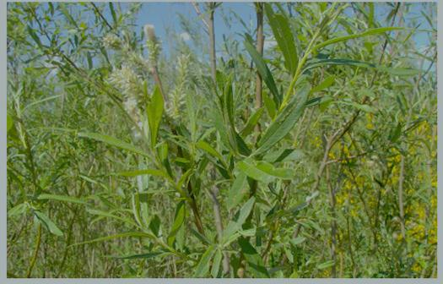
Wierzba energetyczna
Wierzba energetyczna powstała kilkanaście lat temu poprzez krzyżowanie i selekcję kilku odmian wierzby. W wyniku tych prac powstała roślina cechująca się bardzo dużym przyrostem masy, wysoką wartością opałową oraz niewielkimi wymaganiami glebowym. Jest ona materiałem odnawialnym corocznie, przez co najmniej 30 lat.
Dzięki tej własności stanowi ekonomicznie i ekologicznie uzasadniony surowiec dla energetyki cieplnej i innych dziedzin gospodarki.
Wierzba może być uprawiana na prawie wszystkich rodzajach gleby, z których obecnie znaczna część jest nieużytkami .Daje ona rolnikom możliwość prowadzenia opłacalnej gospodarki produkcyjnej. Z 1ha plantacji można uzyskać rocznie 20 ton suchej masy o wartości opałowej 8 m³ oleju opałowego lub 10 ton węgla. Zawiera śladowe ilości związków azotu a emisja dwutlenku węgla podczas spalania równoważona jest przez proces asymilacji rośliny. Wobec rosnących cen surowców energetycznych na świecie wierzba energetyczna jawi się jako najtańsze i odnawialne źródło energii.

Slide 9
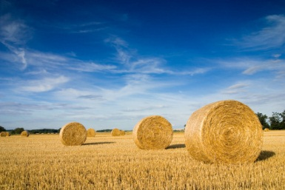
Rośliny będą mieć pozytywny wpływ na nasze samopoczucie, ale muszą one być odpowiednio utrzymywane, kiedy więdną i usychają mogą powodować odwrotne skutki, poprzez osłabianie energii pola. Czym większa roślina, tym posiada i emituje większe pole energetyczne.

Slide 10
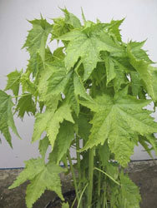
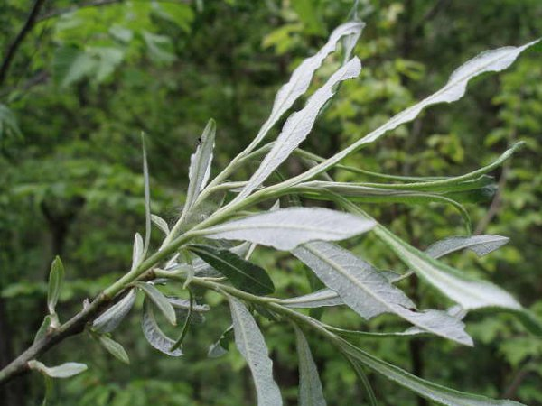
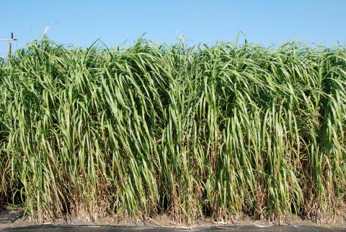
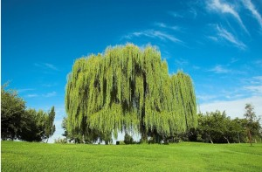
Rośliny energetyczne
Wierzba siwa
malwa
Miskant olbrzymi
Wierzba energetyczna
słoneczniki

Slide 11
BIBLIOGRAFIA
http://members.chello.pl/w.suchecki/
http://www.zasad.friko.pl/
http://www.farmer.pl/produkcja-roslinna/inneuprawy/rosliny-energetyczne/energia-z-rosliny,4942.html
http://www.wodr.konskowola.pl
http://pl.wikipedia.org/wiki/Uprawy_energetyczne
http://www.wierzbaenergetyczna.info/podstawowe-parametry/
http://www.zielonaenergia.eco.pl
Opracowała: Patrycja Godlewska 3sd

